Slide 1
Agenda
App – aktueller Stand
Deployment Optionen
Weitere Planung
Offene Fragen

Slide 2
Demo
Was fehlt noch?

Slide 3
Deployment of Henshin Web

Slide 4
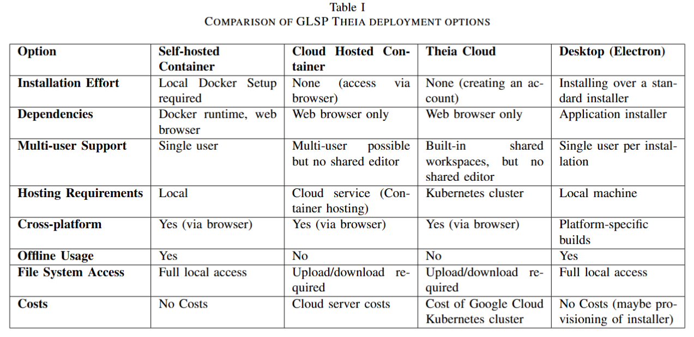

Slide 5
Theia Cloud
build a hosting service for Theia-based applications, IDEs and tools.
hosted on a Kubernetes cluster.
manages the orchestration of this, including creating containers per user, managing access to them.
Minikube oder Google Kubernetes Engine
Nutzung von Terraform
GLSP server integrieren

Slide 6
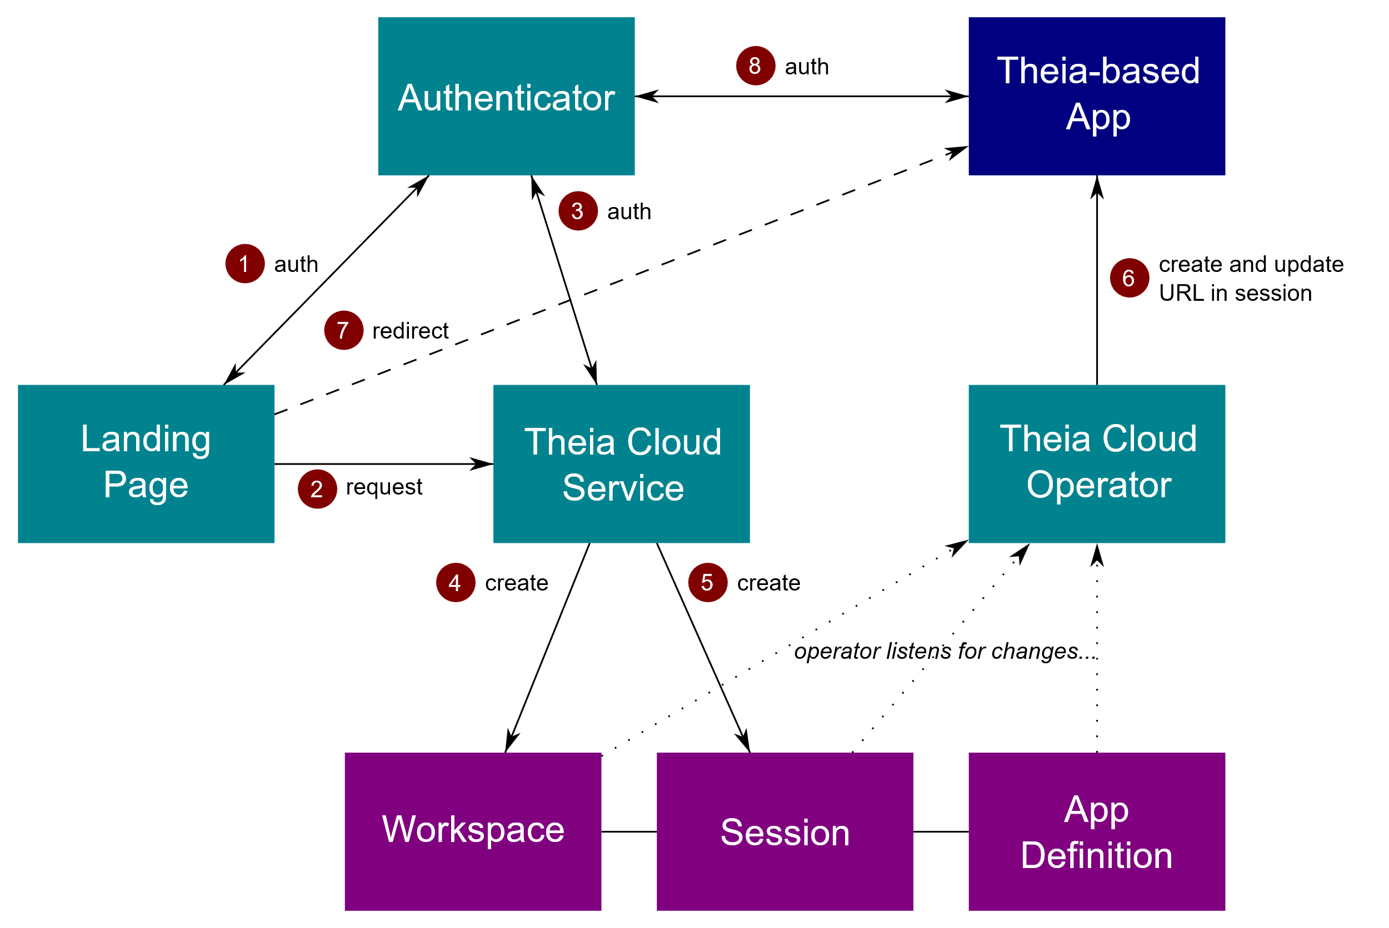

Slide 7
Electron
macOS, Windows, and Linux
Provided installer

Slide 8
Meine weitere Planung
Tests Fertig schreiben
Deployment
Fehlende Kapitel grundlegend fertig schreiben (einleitung, testing, diskusion & conclusion
App testen und fehlende Dinge noch erweitern.
Arbeit überarbeiten und fehlende Sachen erweitern.

Slide 9
Fragen
Eigenes Github repo?
Zitierweise?
Rückmeldung?
Präsentation

